Slide 1

Miniproyecto 1
Por: Gonzalo De Varona
A00358687

Slide 2
Orden
Enunciado
Marco teorico
Análisis

Slide 3
Enunciado
Se debe implementar un sistema, a través de un script de Matlab o Scilab, que entregue como señal de salida el resultado de las siguientes operaciones entre señales de entrada formadas por un señal senoidal y las señales descritas a continuación:
a. Cuadrada multiplicada con senoidal b. Suma con varias senoidales retrasadas en tiempo c. cuadrada sumada a la variable independiente de la senoidal
Explicar los resultados observados, a la luz de las operaciones entre señales y las propiedades de las mismas.

Slide 4
Procesamiento de señales
En los tres puntos del miniproyecto hay una manipulación de señales. Algo propio del procesamiento de señales, donde también se representan las señales, se modifican o se extrae la información que ellas contienen.
Unos cuantos ejemplos de donde se aplica el procesamiento de señales es: filtros en circuitos eléctricos, electrocardiogramas (ECG) o en la radio.

Slide 5
Marco teorico punto a
¿Cómo multiplicar señales?
Para llevar a cabo la multiplicación de señales se debe hacer una multiplicación elemento por elemento de cada señal, es decir, con un dominio finito de ambas señales se debe obtener la imagén para cada valor del dominio de cada señal y luego multiplicarlas. Por ejemplo:
Se tienen dos señales,
(1). x(t) = A₀ sen (ω₀t + θ₀), donde A₀ es la amplitud de la onda 1, ω₀ es la velocidad angular de la onda 1 y θ₀ es la fase de la onda 1
(2). y(t) = A₁ sen (ω₁t - θ₁), donde A₁ es la amplitud de la onda 2, ω₁ es la velocidad angular de la onda 2 y θ₁ es la fase de la onda 2

Slide 6
Marco teorico punto a
Cabe resaltar que la velocidad angular es igual a 2 por pi por la frecuencia, es decir:
ω = 2πf, donde la frecuencia es igual al inverso del periodo de la onda (T), f = 1/T
Reescribiendo…
(1). x(t) = A₀ sen (2πf₀t + θ₀)
(2). y(t) = A₁ sen (2πf₁t - θ₁)
Entonces para un conjunto s = {a, b ,c , d, e} de números enteros con cada valor de s, se hace: x(s_{n}) x y(s_{n}) y p(s_{n}) = x(s_{n}) x y(s_{n}), entonces p(s_{n}) es la multiplicación de las señales x(t) y y(t).

Slide 7
Marco teorico punto a
A partir de p(s_{n}) se puede calcular la amplitud, el periodo y la fase de la señal.
Es importante resaltar que este procedimiento de multipicación de señales es válido para cualquier tipo de señal, en este caso se dio un ejemplo con un par de señales senoidales.

Slide 8
Marco teorico punto B
¿Cómo sumar señales?
Para llevar a cabo la suma de señales se debe hacer una suma elemento por elemento de cada señal, es decir, con un dominio finito de ambas señales se debe obtener la imagén para cada valor del dominio de cada señal y luego sumarlas. Por ejemplo:
Se tienen dos señales,
(1). x(t) = A₀ sen (2πf₀t + θ₀), donde A₀ es la amplitud de la onda 1, f₀ es la frecuencia de la onda 1 y θ₀ es la fase de la onda 1
(2). y(t) = A₁ sen (2πf₁t - θ₁), donde A₁ es la amplitud de la onda 2, f₁ es la frecuencia de la onda 2 y θ₁ es la fase de la onda 2

Slide 9
Marco teorico punto B
Entonces la suma de las señales x(t) y y(t), es:
x(t)+y(t) = (A₀ +A₁)sen (2π(f₀+f₁ )t+ (θ₀ +θ₁))

Slide 10
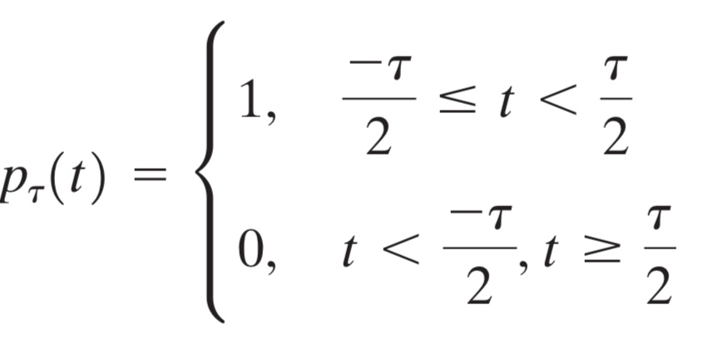
Marco teorico punto C
Sumar una señal cuadrada a la variable independiente t de una señal senoidal
Para llevar a cabo esta operación de señales se debe tener ambas señales definidas y luego hacer la suma de la señal cuadrada a la variable t de la señal senoidal. Por ejemplo:
Dadas estas dos señales,
(1). x(t) = A₀ sen (ω₀t + θ₀), donde A₀ es la amplitud de la onda 1, ω₀ es la velocidad angular de la onda 1 y θ₀ es la fase de la onda 1
(2). , donde τ es una constante.

Slide 11
Marco teorico punto c
Entonces:
y(t) = A₀ sen (ω₀(t+p_{τ}(t)) + θ₀)

Slide 12
Analisis punto a
Hay 3 casos particulares que se presentan cuando hay una diferencia en el valor de una componente de alguna de las dos señales y las demás son iguales.
Caso A: Para cualquier diferencia de fase en cualquier señal, el producto de las señales va a dar una señal diente de sierra un poco suavizada. Si la diferencia es muy grande, da el mismo tipo de señal pero invertida.
Caso B: Para cualquier diferencia de amplitud en cualquier señal, el producto de las señales va a dar una señal rectificada. Alguna de las amplitudes es multiplicada por -1, el producto da una señal rectificada invertida.
Caso C: Cuando la frecuencia de la señal cuadrada es mucho mayor que la frecuencia de la senoidal, el producto da una señal cuadrada donde las amplitudes en cada valor de t están dadas por la señal senoidal en ese mismo instante. En el caso inverso, el producto da una señal pseudo-senoidal cuyo periodo es el periodo de la señal cuadrada.

Slide 13

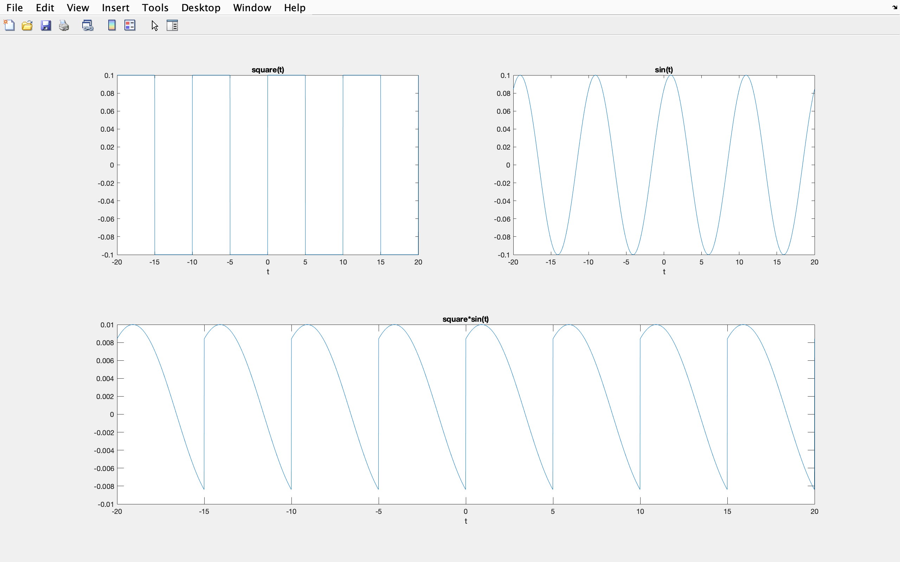

CASO A

Slide 14
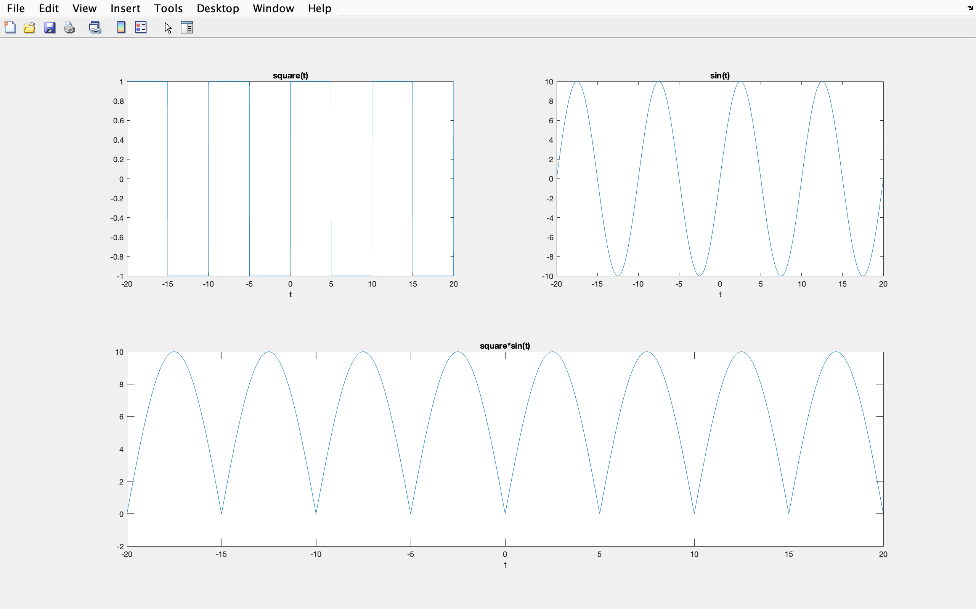
CASO B

Slide 15
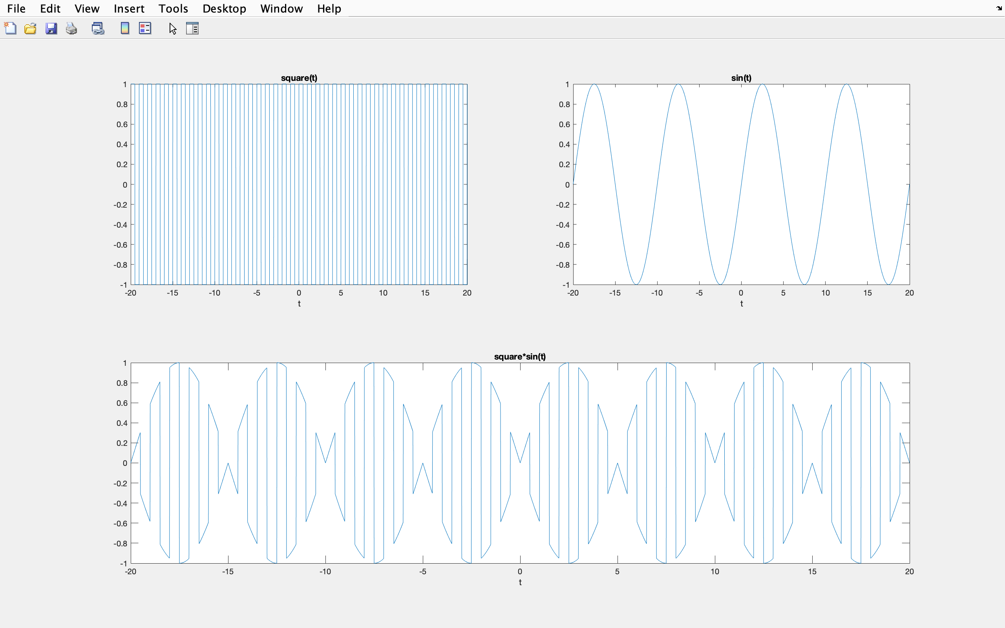
CASO C, frecuencia square(t) >>> frecuencia sin(t)

Slide 16
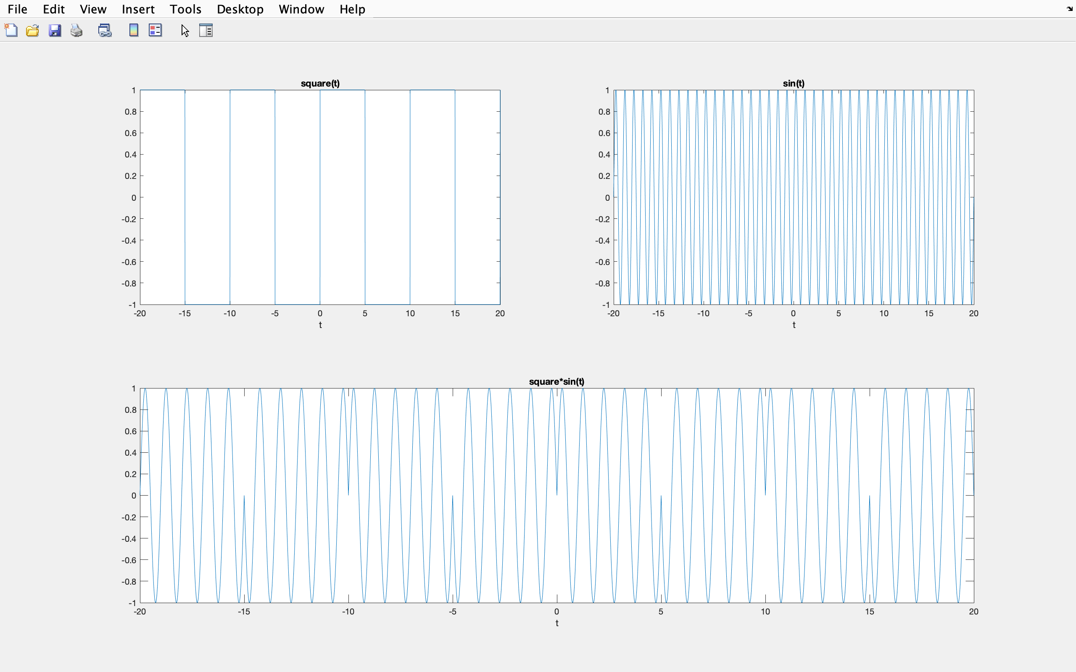
CASO C, frecuencia square(t) <<< frecuencia sin(t)

Slide 17
ANALISIS PUNTO B
Para cualquier cantidad de señales senoidales desfasadas en el tiempo, su suma va a ser de la forma:
x₁(t)+x₁(t)+…+x_{n}(t) = (A₁ +A₂+…+A_{n})sen (2π(f₁ +f₂+…+f_{n} )t + (θ₁+θ₂+…+θ_{n}))
Donde y(t) = x₁(t)+x₁(t)+…+x_{n}(t) , la cual es la una señal resultante de la sumatoria de señales senoidales desfasadas en el tiempo. Y sus componentes son la sumatoria de las componentes respectivas de cada señal involucrada, es decir que su amplitud va a ser la suma de las amplitudes de las otras señales, su frecuencia va a ser la suma de las frecuencias de las otras señales, etc

Slide 18
ANALISIS PUNTO B
Nota: A pesar de que una señal senoidal no esté desfasada en el tiempo, es decir que su fase = 0, el tratamiento en la sumatoria va a ser el mismo, es decir, que si hay otras señales desfasadas sumadas a una senal con fase = 0, se suma ese 0 en la sumatoria de desfases de las señales.

Slide 19
ANALISIS PUNTO B
Casos Puntuales:
Cuando un conjunto de ondas de igual amplitud, dirección y frecuencia interfieren forman una resultante que es la suma del conjunto. La suma puede variar entre los siguientes valores:
A. Si las ondas que interfieren están en fase, la onda resultante tendrá la misma dirección, la misma frecuencia y su amplitud será la suma de las amplitudes de las ondas.
B. Si su desfase es de 180º se anulan, no dan onda, se destruyen.
C. Si su desfase se encuentra entre los dos valores anteriores, la onda resultante tendrá la suma/resta de los desfases de las dos ondas que interfieren. La resultante será distinta en cada instante.

Slide 20
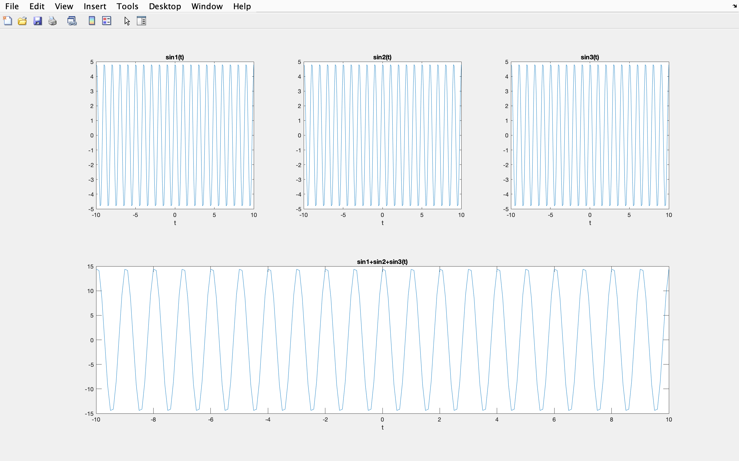
Caso a

Slide 21
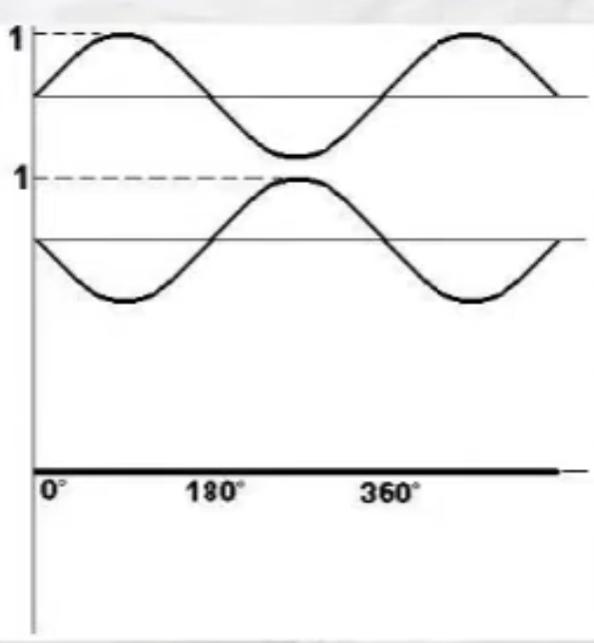
Caso B

Slide 22
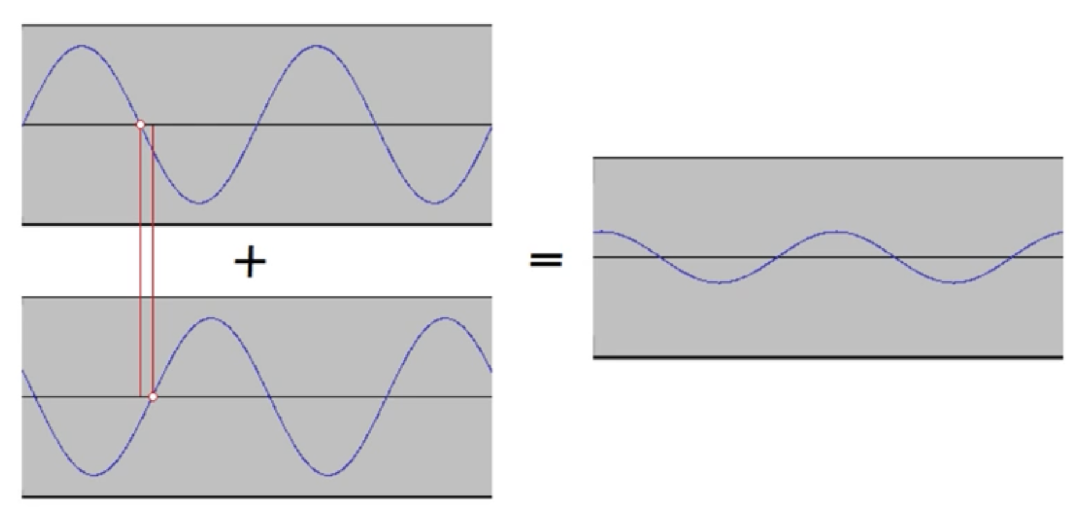
CASO C

Slide 23
ANALISIS PUNTO C

